Slide 1

基于机器学习的新闻评论情感分析方法研究
Research on Machine Learning-based Sentiment Analysis Methods for News Commentary
XX学院 XXXX
XXX
E C U T

Slide 2
CONTENT
01
选题背景与意义
Topic background and meaning
02
新闻评论数据采集与预处理
Data acquisition and pre-processing
03
新闻评论数据特征选择
Data Feature Selection
04
新闻评论情感分析算法实现
Sentiment analysis algorithm implementation
05
新闻评论情感分析系统实现
Sentiment analysis system implementation
E C U T
06
总结与展望
Summary and outlook

Slide 3


1
第一部分
选题背景
与意义
Topic background and meaning

Slide 4
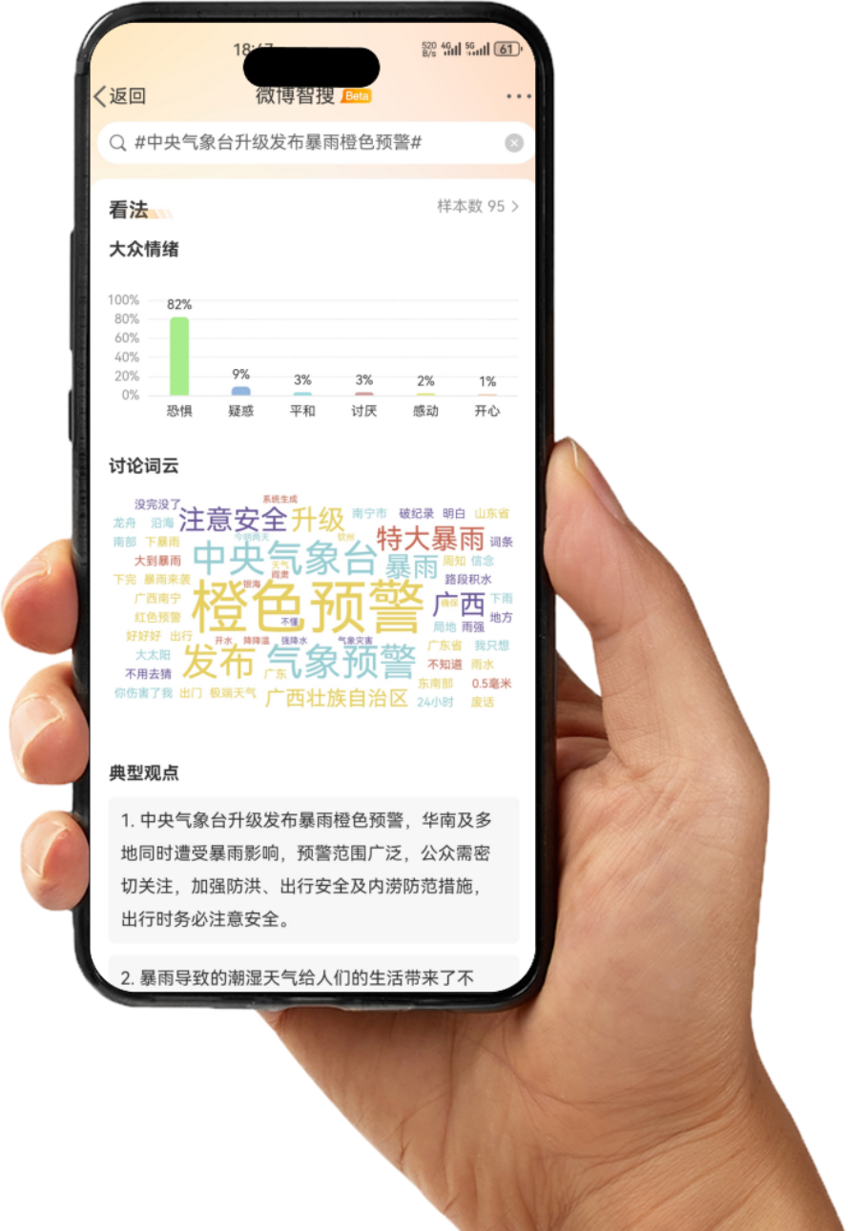
研究背景
相关技术
研究方法
研究背景与意义
随着互联网的发展，新闻作为一种重要的信息传播媒介，不仅影响着公众的认知和观点，也反映了社会的热点和趋势。
新闻评论作为新闻的补充和延伸，更能体现出网民的情感和态度，对于分析社会舆情和公共情绪具有重要的价值。然而，新闻评论的数量庞大，内容复杂，语言多样，难以用传统的方法进行有效地处理和分析。

Slide 5
研究背景
相关技术
研究方法
情感分析相关技术及理论
基于情感词典
基于机器学习
基于深度学习
根据情感词典所提供的情感词的情感属性，实现文本情感倾向的划分。
机器学习是计算机通过给定的文本训练模型，通过模型预测结果的一种学习方法。
深度学习模型是根据上下文信息来预测下一个词的内容，不依赖人工标注。
网络新词判断准确率不佳
无法充分考虑上下文语义
可以考虑到上下文语义
无法考虑到上下文语义
需要大量时间
准确率尚可
大量训练数据
技术难度大
研究方式准确率低，研究流程复杂，故本课题没有使用
综合考虑多方面因素，最终决定选择基于传统机器学习的研究方向
研究方式需要大量训练数据，相关理论知识学习周期长，故本课题没有使用

Slide 6
研究背景
相关技术
研究方法
本项目研究方法
项目研究分为两个部分，分别是新闻评论数据情感分类算法实现和整体系统实现。
算法实现分为数据集导入、数据预处理、数据特征提取、算法模型训练、模型测试、模型调优和模型保存七个阶段
系统实现可以利用爬虫程序，根据用户输入的凤凰新闻 URL 自动获取该新闻的用户评论数据，调用已经保存到好的情感分析模型和不同特征工程的向量器，自动对每一条用户评论进行情感分析，并输出评论词云和“每日评论数量变化”折线图。
数据预处理
特征选择
模型训练
模型测试
分词
词袋模型
决策树
准确率
否
数据集导入
停词
TF-IDF算法
朴素贝叶斯
精确率
调优
模型保存
正则清洗
Word2vec
支持向量机
人工测试
是

Slide 7
2
第二部分
新闻评论数据采集与预处理
Data acquisition and pre-processing

Slide 8
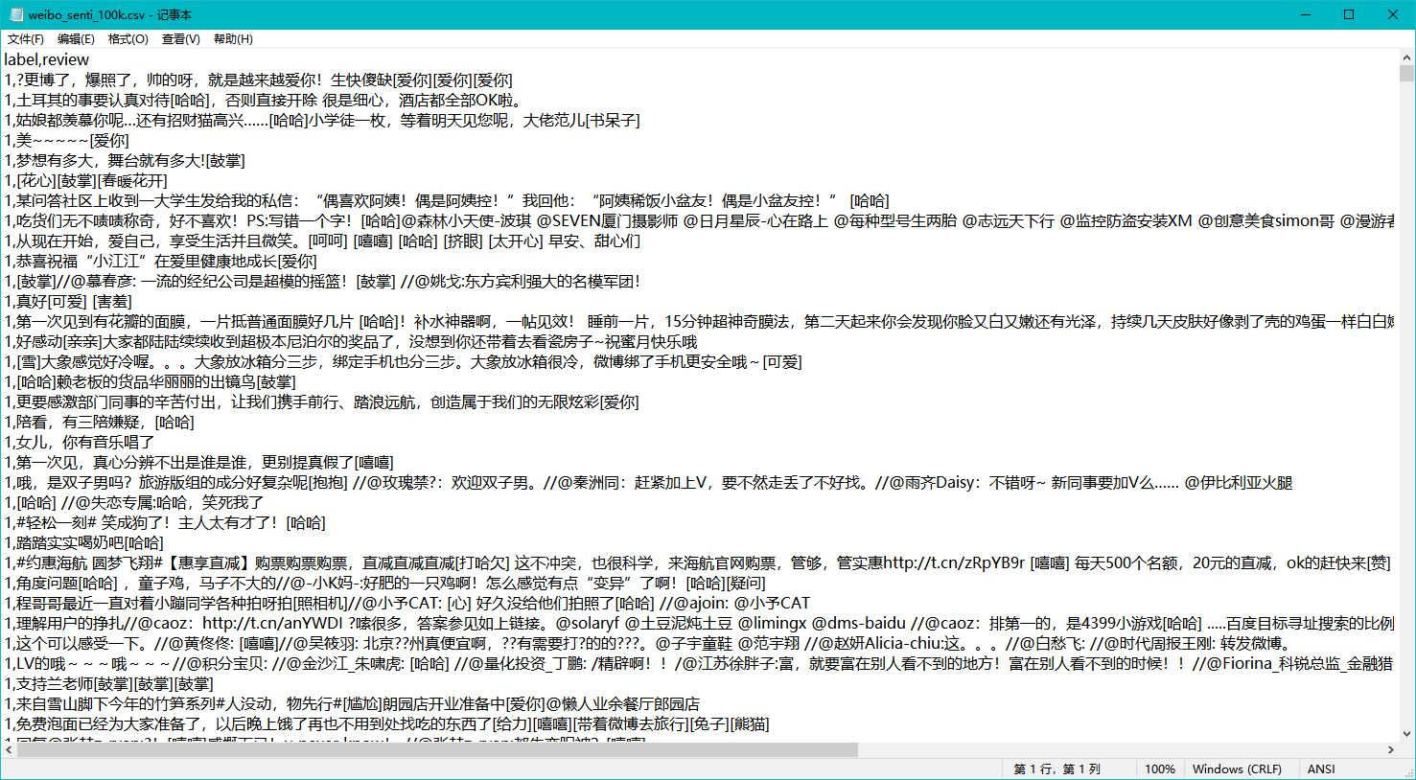
数据获取
预处理
新闻评论数据的获取
本项目使用新浪公司在Github 上 开 源 的 旗 下 新 浪 微 博 公 司 匿 名 用 户 评 论 文 本 数 据 集“weibo_senti_100k.csv”并已经对每条评论进行了情感标注。数据集共 119989条用户评论数据，其中 59994 条情感标注为“积极”的用户评论，和 59995 条情感标注为“消极”的用户评论。

Slide 9
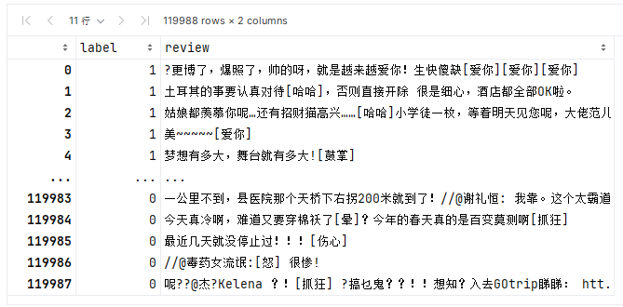
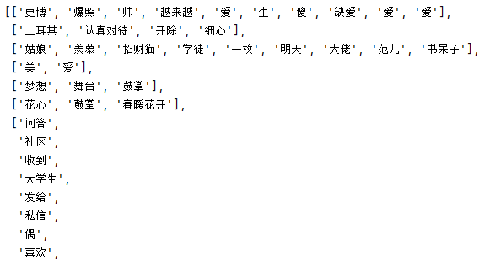
数据获取
预处理
新闻评论数据预处理
分词
停词
正则清洗
使用 Python 的中文分词包“jieba”
(结巴分词)，对新闻评论原始数据集执行中文分词。
去除对于理解文本的意义贡献不大的标点符号，语气助词，地名等可以帮助减少数据的噪声，提高后续处理步骤的效率和准确性。
去除不在\u4e00-\u9fa5编码范围内的字符，去除所有特殊符号，表情，阿拉伯数字。
数据预处理

Slide 10

3
第三部分
新闻评论数据特征选择
Data Feature Selection

Slide 11
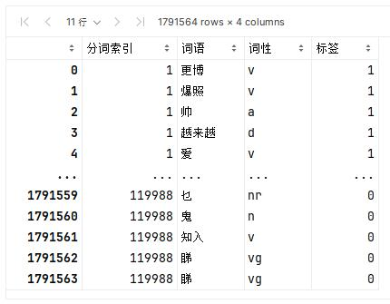
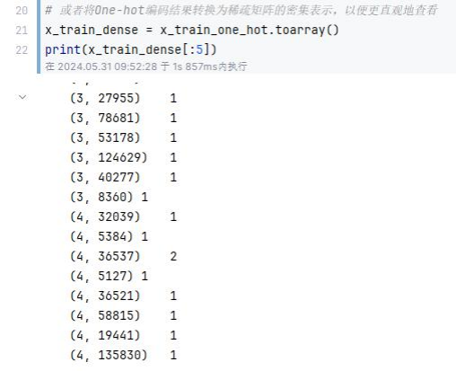
词袋模型
TF-IDF
Word2vec
词袋模型
词袋模型（Bag-of-Words model）是一种在自然语言处理（NLP）和信息检索（IR）领域广泛使用的文本表示方法。词袋模型的核心思想是将一个文本看作一个“袋子”，袋子里面装满了该文本中出现的所有单词。每个单词被视为独立的实体，其在文本中的上下文关系和排列顺序被忽略。文本由此转化为一个统计性的特征向量，重点关注词汇的出现频率。

Slide 12


词袋模型
TF-IDF
Word2vec
TF-IDF
TF
TF 表示词条（关键字）在文本中出现的频率。
TF-IDF算法，全称为“词频-逆文档频率”
（Term Frequency-Inverse Document Frequency）它用于评估一个词语对于一个文件集或一个语料库中的其中一份文件的重要性。
如果某个词在一篇文章中出现频率（TF）高，并且在其他文章中出现频率（IDF）低，那么这个词对于文章的重要性就高。
总而言之，一个词的TF-IDF值越大，它在文档中的重要性就越高。
$${TF}_{i,j}=\frac{n_{i,j}}{\sum_{k}{n_{j,k}}}$$
IDF 表示词条的普遍重要性。如果包含词条的文档越少，IDF 越大，则说明词条具有很好的类别区分能力。
IDF
$${IDF}_{i}=\log{\frac{\left|D\right|}{1+\left|j:t_{i}∈d_{j}\right|}}$$
某一特定词语的IDF，可以由总文件数目除以包含该词语的文件数目，再将得到的商取对数得到。如果包含词条的文档越少, IDF越大，则说明词条具有很好的类别区分能力。
TF-IDF
$$TF−IDF=TF × IDF$$

Slide 13
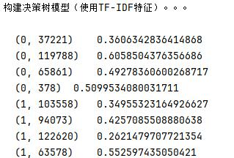
词袋模型
TF-IDF
Word2vec
TF-IDF
训练集样本在 TF-IDF 向量化后的稀疏矩阵表示。
每一行对应一个样本，每一列对应一个词项，元素值为该词项在对应样本中的 TF-IDF 值。
例如，(0, 37221) 0.3606342836414868
表示训练集中第 0个样本中，词汇表中索引为 37221 的词项的 TF-IDF 值为0.3606

Slide 14
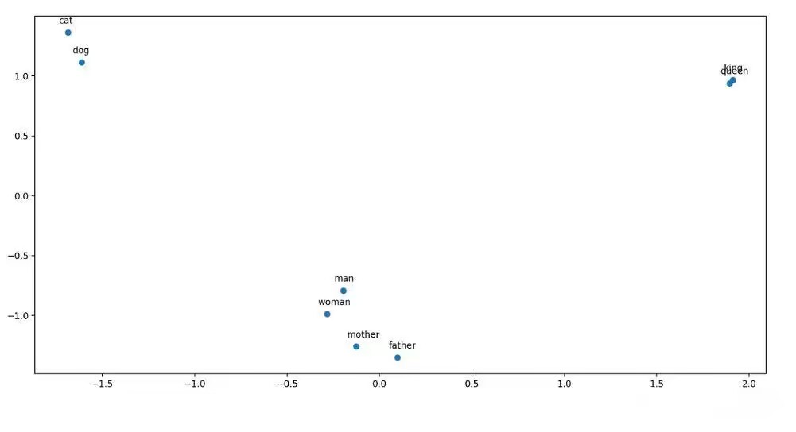
词袋模型
TF-IDF
Word2vec
Word2vec
例如，考虑词汇“queen”和“king”，这两个词在语义上具有高度的相似性。相比之下，“queen”与“mother”在语义上的联系就没有那么紧密，在100维Word2vec模型使用PCA降维至2维，效果如图。
Word2Vec 其实就是通过学习文本来用词向量的方式表征词的语义信息，即通过一个嵌入空间使得语义上相似的单词在该空间内距离很近。Embedding 其实就是一个映射，将单词从原先所属的空间映射到新的多维空间中，也就是把原先词所在空间嵌入到一个新的空间中去。
在机器学习模型中，计算不同词语词向量的余弦距离即可判断两词意是否接近。

Slide 15

4
第四部分
新闻评论情感分析算法实现
Sentiment analysis algorithm implementation

Slide 16
模型评估指标
表示模型预测正确的结果占总样本的百分比。
准确率（Accuracy）
表示所有被预测为正的样本中实际为正的样本的比例。
精确率（Precision）
表示实际为正的样本中被预测为正的比例。
召回率（Recall）
是精确率和召回率的调和平均数，用于综合考虑二者的性能。
F1分数（F1 Score）
使用人工对机器学习模型预测结果的验证，以评估模型的准确性。
人工验证

Slide 17
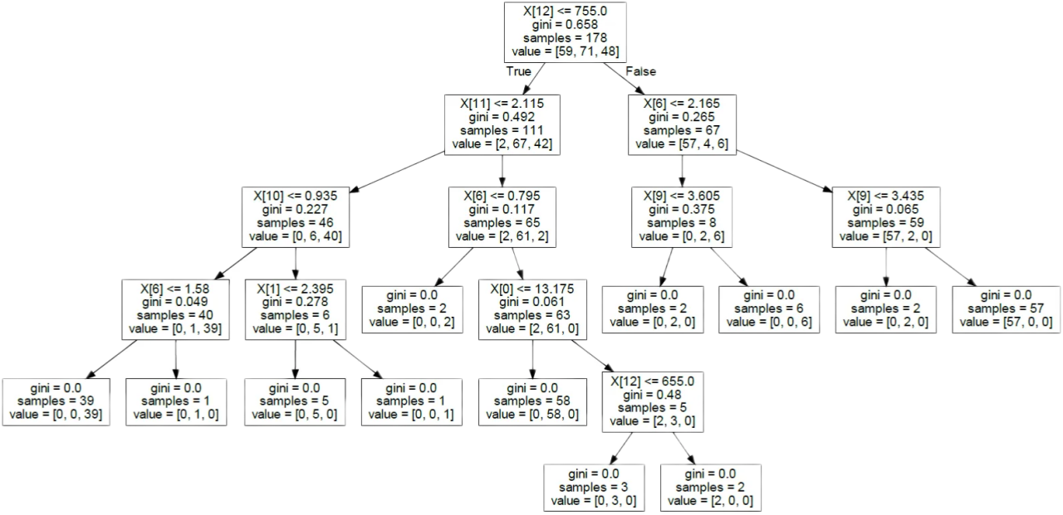
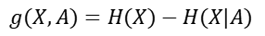
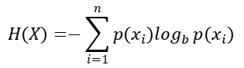
决策树
朴素贝叶斯
支持向量机
分析与总结
决策树
决策树模型，其基本原理来自香浓所提的信息论。在信息论中，信息被定义为消除随机不确定性的东西，通常用信息熵来衡量，单位为比特。
信息熵的计算公式如下。其中 H(X)表示信息熵，x 表示随机变量，P(x)表示概率输出函数，式中对数一般取 2 为底。
$$H(X)=−\sum_{i=1}^{n}{p(x_{i})\log_{b}{p(x_{i})}}$$
决策树依据信息增益来进行构建，信息增益的计算公式如下。其中 X 表示随机变量，A 表示特征，g(X, A)表示信息增益记为如下公式，H(X)表示信息熵，H(X|A)表示条件熵。划分决策树时，某一特征的信息增益越大，该特征所占的比重就越大。
$$g(X,A)=H(X)−H(X|A)$$
Notes:
首先，我们需要收集大量的带有情感标签的文本数据，这些数据已经被标记为正面、负面或中立。
然后，我们会从这些文本中提取特征，比如常见的正面情感词（如“开心”、“赞”）和负面情感词（如“难过”、“差”）。
接下来，决策树算法会开始学习这些数据。它会提出问题，比如：“这条评论中是否包含正面情感词？”如果答案是“是”，那么它可能会进一步询问：“是否包含超过三个正面情感词？”根据这些问题的答案，决策树会逐步缩小范围，直到它能够准确地将文本分类为正面、负面或中立。
最终，当我们给决策树一个新的评论时，它会使用之前学到的规则来判断这条评论是正面的、负面的还是中立的。这就像是一个过滤过程，每一步都是基于数据中的统计信息，而不是基于直觉。
这个过程中，决策树的每一个节点都代表一个决策点，比如“是否包含某个特定的情感词”，而每一个分支则代表了答案，最终的叶节点则代表了分类结果。通过这种方式，决策树能够帮助我们理解和预测文本的情感倾向

Slide 18
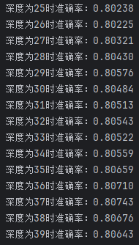
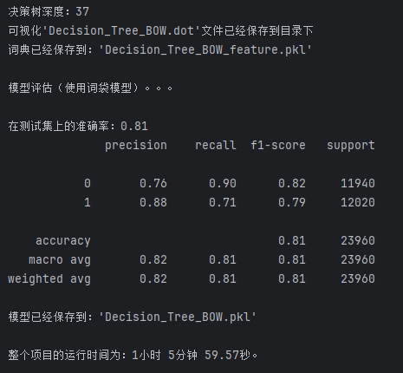
决策树
朴素贝叶斯
支持向量机
分析与总结
词袋模型-决策树
对决策树模型准确率影响最大的一个参数是决策树的深度，即构建决策树时所允许的最大深度，这是该模型的一个需要手动调整的超参数。
Notes:
首先，我们需要收集大量的带有情感标签的文本数据，这些数据已经被标记为正面、负面或中立。
然后，我们会从这些文本中提取特征，比如常见的正面情感词（如“开心”、“赞”）和负面情感词（如“难过”、“差”）。
接下来，决策树算法会开始学习这些数据。它会提出问题，比如：“这条评论中是否包含正面情感词？”如果答案是“是”，那么它可能会进一步询问：“是否包含超过三个正面情感词？”根据这些问题的答案，决策树会逐步缩小范围，直到它能够准确地将文本分类为正面、负面或中立。
最终，当我们给决策树一个新的评论时，它会使用之前学到的规则来判断这条评论是正面的、负面的还是中立的。这就像是一个过滤过程，每一步都是基于数据中的统计信息，而不是基于直觉。
这个过程中，决策树的每一个节点都代表一个决策点，比如“是否包含某个特定的情感词”，而每一个分支则代表了答案，最终的叶节点则代表了分类结果。通过这种方式，决策树能够帮助我们理解和预测文本的情感倾向

Slide 19
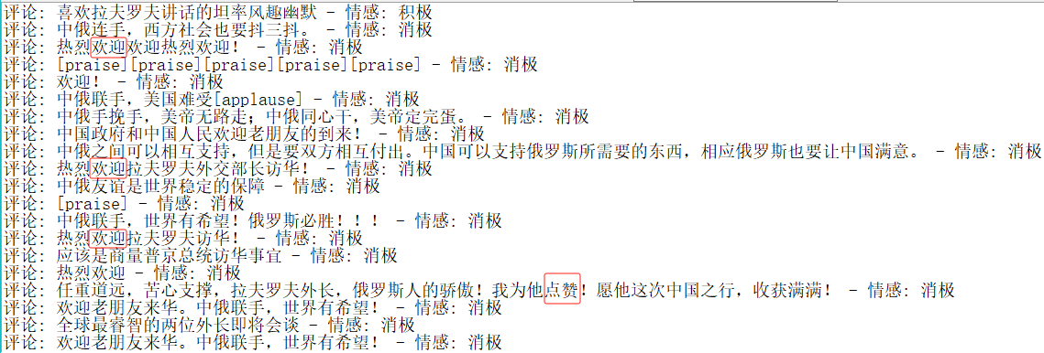
决策树
朴素贝叶斯
支持向量机
分析与总结
词袋模型-决策树
最终人工测试157条数据，模型输出的预测只有69条分析正确。推算最终的模型的准确率大概在43.9%左右。有非常明显的“消极”倾向。发生了非常严重的过拟合。
Notes:
首先，我们需要收集大量的带有情感标签的文本数据，这些数据已经被标记为正面、负面或中立。
然后，我们会从这些文本中提取特征，比如常见的正面情感词（如“开心”、“赞”）和负面情感词（如“难过”、“差”）。
接下来，决策树算法会开始学习这些数据。它会提出问题，比如：“这条评论中是否包含正面情感词？”如果答案是“是”，那么它可能会进一步询问：“是否包含超过三个正面情感词？”根据这些问题的答案，决策树会逐步缩小范围，直到它能够准确地将文本分类为正面、负面或中立。
最终，当我们给决策树一个新的评论时，它会使用之前学到的规则来判断这条评论是正面的、负面的还是中立的。这就像是一个过滤过程，每一步都是基于数据中的统计信息，而不是基于直觉。
这个过程中，决策树的每一个节点都代表一个决策点，比如“是否包含某个特定的情感词”，而每一个分支则代表了答案，最终的叶节点则代表了分类结果。通过这种方式，决策树能够帮助我们理解和预测文本的情感倾向

Slide 20
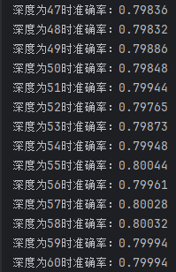
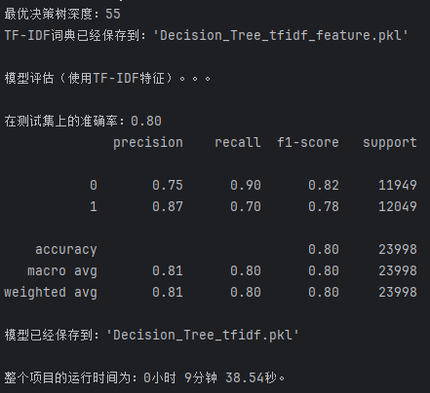
决策树
朴素贝叶斯
支持向量机
分析与总结
TF-IDF-决策树
Notes:
首先，我们需要收集大量的带有情感标签的文本数据，这些数据已经被标记为正面、负面或中立。
然后，我们会从这些文本中提取特征，比如常见的正面情感词（如“开心”、“赞”）和负面情感词（如“难过”、“差”）。
接下来，决策树算法会开始学习这些数据。它会提出问题，比如：“这条评论中是否包含正面情感词？”如果答案是“是”，那么它可能会进一步询问：“是否包含超过三个正面情感词？”根据这些问题的答案，决策树会逐步缩小范围，直到它能够准确地将文本分类为正面、负面或中立。
最终，当我们给决策树一个新的评论时，它会使用之前学到的规则来判断这条评论是正面的、负面的还是中立的。这就像是一个过滤过程，每一步都是基于数据中的统计信息，而不是基于直觉。
这个过程中，决策树的每一个节点都代表一个决策点，比如“是否包含某个特定的情感词”，而每一个分支则代表了答案，最终的叶节点则代表了分类结果。通过这种方式，决策树能够帮助我们理解和预测文本的情感倾向

Slide 21
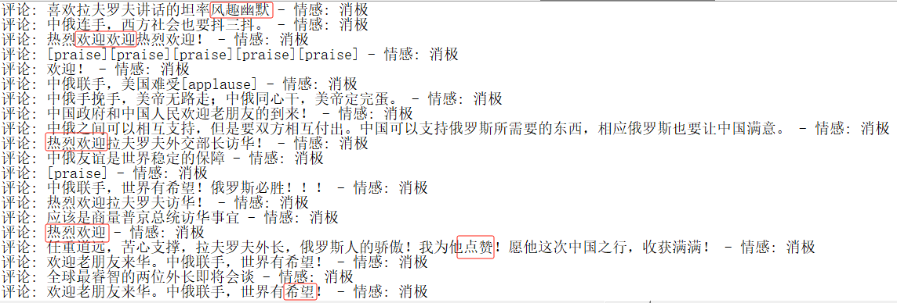
决策树
朴素贝叶斯
支持向量机
分析与总结
TF-IDF-决策树
最终人工测试157条数据，模型输出的预测只有65条分析正确。推算最终的模型的准确率大概在41.4%左右。依然存在非常严重的“消极”倾向。依然发生了非常严重的过拟合。
Notes:
首先，我们需要收集大量的带有情感标签的文本数据，这些数据已经被标记为正面、负面或中立。
然后，我们会从这些文本中提取特征，比如常见的正面情感词（如“开心”、“赞”）和负面情感词（如“难过”、“差”）。
接下来，决策树算法会开始学习这些数据。它会提出问题，比如：“这条评论中是否包含正面情感词？”如果答案是“是”，那么它可能会进一步询问：“是否包含超过三个正面情感词？”根据这些问题的答案，决策树会逐步缩小范围，直到它能够准确地将文本分类为正面、负面或中立。
最终，当我们给决策树一个新的评论时，它会使用之前学到的规则来判断这条评论是正面的、负面的还是中立的。这就像是一个过滤过程，每一步都是基于数据中的统计信息，而不是基于直觉。
这个过程中，决策树的每一个节点都代表一个决策点，比如“是否包含某个特定的情感词”，而每一个分支则代表了答案，最终的叶节点则代表了分类结果。通过这种方式，决策树能够帮助我们理解和预测文本的情感倾向

Slide 22
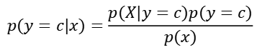
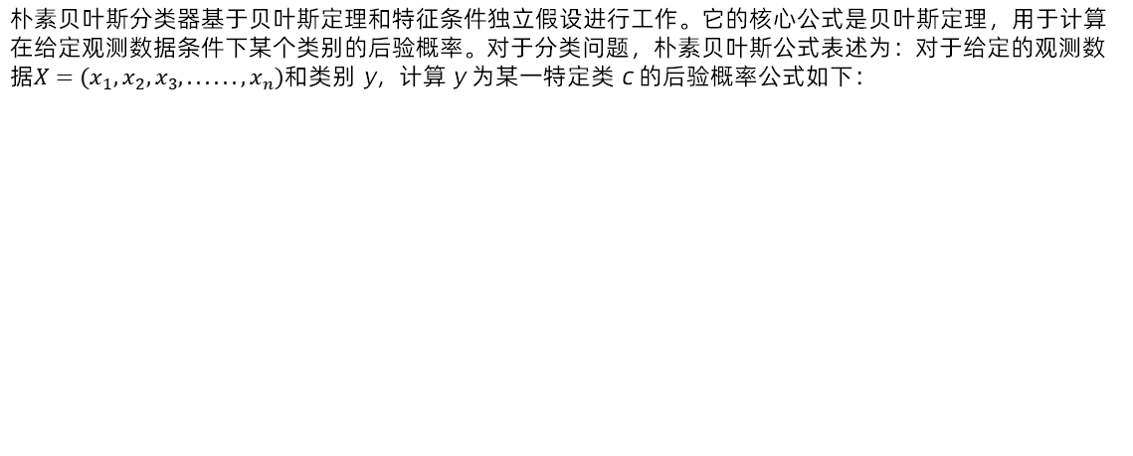
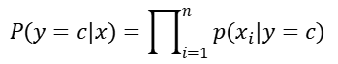
决策树
朴素贝叶斯
支持向量机
分析与总结
朴素贝叶斯
朴素贝叶斯分类器基于贝叶斯定理和特征条件独立假设进行工作。它的核心公式是贝叶斯定理，用于计算在给定观测数据条件下某个类别的后验概率。对于分类问题，朴素贝叶斯公式表述为：对于给定的观测数据$X=(x_{1},x_{2},x_{3},......,x_{n})$和类别 y，计算 y 为某一特定类 c 的后验概率公式如下：
$$p(y=c|x)=\frac{p(X|y=c)p(y=c)}{p(x)}$$
朴素贝叶斯分类器公式如下，“朴素”体现在它假设特征之间是条件独立的，这意味着在给定类别 c 的条件下，每个特征 $x_{i}$的出现独立于其他特征。这一假设简化了计算，使得模型在有限数据下仍能有效工作，尽管在现实世界中特征之间可能存在某种程度的相关性。
$$P(y=c|x)=\prod_{i=1}^{n}{p(x_{i}|y=c)}$$
Notes:
朴素贝叶斯方法进行中文文本情感分类的过程，可以用一个在超市购物的例子来形象地解释。
假设你在超市里，手里拿着一篮子水果，你想知道这些水果是甜的还是酸的。你可能会根据经验，如果看到水果表面光滑、颜色鲜亮，你会倾向于认为它是甜的；如果水果表面有斑点、颜色暗淡，你可能会认为它是酸的。这个判断过程就是基于你过去的经验和当前的观察来做出的。
在中文文本情感分类中，朴素贝叶斯方法也是类似的。首先，我们需要有一个包含大量文本和它们对应情感标签（如正面、负面）的数据集。这就像是你过去尝过的所有水果的经验。然后，我们会从文本中提取特征，这些特征可以是词语或短语，特别是那些能够表达情感的词语，比如“高兴”、“难过”等。
接下来，朴素贝叶斯算法会计算每个特征在不同情感类别中出现的概率。这就像是你根据水果的外观特征来判断它是甜是酸的概率。算法会使用这些概率来构建一个模型，这个模型能够预测新文本的情感倾向。
当我们有了一个新的文本，想要知道它是正面还是负面情感时，朴素贝叶斯算法会查看文本中的每个特征，并使用之前计算出的概率来评估这个文本更可能属于哪个情感类别。最后，算法会选择概率最高的类别作为这个文本的情感分类。
总结一下，朴素贝叶斯进行中文文本情感分类的过程，就像是根据一篮子水果的特征来判断它们是甜是酸一样，通过计算特征在不同情感类别中的概率，来预测新文本的情感倾向123。

Slide 23
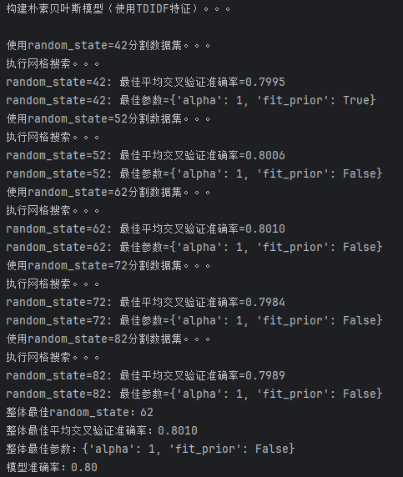
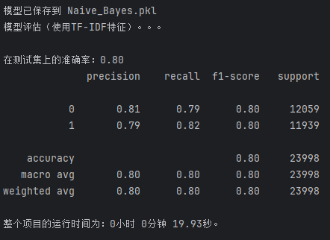
决策树
朴素贝叶斯
支持向量机
分析与总结
TF-IDF-朴素贝叶斯
Notes:
朴素贝叶斯方法进行中文文本情感分类的过程，可以用一个在超市购物的例子来形象地解释。
假设你在超市里，手里拿着一篮子水果，你想知道这些水果是甜的还是酸的。你可能会根据经验，如果看到水果表面光滑、颜色鲜亮，你会倾向于认为它是甜的；如果水果表面有斑点、颜色暗淡，你可能会认为它是酸的。这个判断过程就是基于你过去的经验和当前的观察来做出的。
在中文文本情感分类中，朴素贝叶斯方法也是类似的。首先，我们需要有一个包含大量文本和它们对应情感标签（如正面、负面）的数据集。这就像是你过去尝过的所有水果的经验。然后，我们会从文本中提取特征，这些特征可以是词语或短语，特别是那些能够表达情感的词语，比如“高兴”、“难过”等。
接下来，朴素贝叶斯算法会计算每个特征在不同情感类别中出现的概率。这就像是你根据水果的外观特征来判断它是甜是酸的概率。算法会使用这些概率来构建一个模型，这个模型能够预测新文本的情感倾向。
当我们有了一个新的文本，想要知道它是正面还是负面情感时，朴素贝叶斯算法会查看文本中的每个特征，并使用之前计算出的概率来评估这个文本更可能属于哪个情感类别。最后，算法会选择概率最高的类别作为这个文本的情感分类。
总结一下，朴素贝叶斯进行中文文本情感分类的过程，就像是根据一篮子水果的特征来判断它们是甜是酸一样，通过计算特征在不同情感类别中的概率，来预测新文本的情感倾向123。

Slide 24
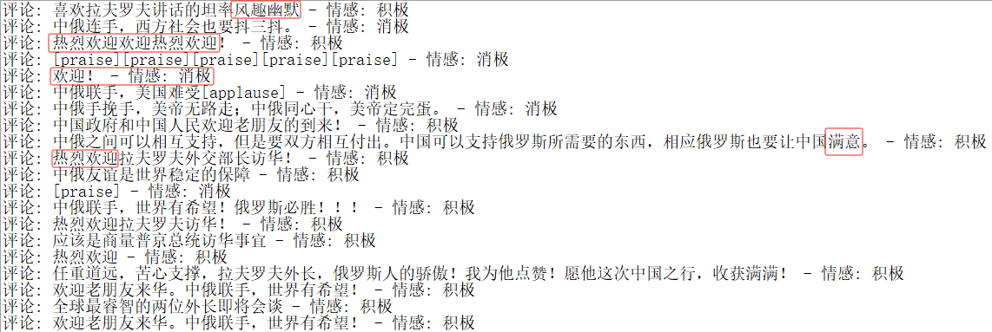
决策树
朴素贝叶斯
支持向量机
分析与总结
TF-IDF-朴素贝叶斯
最终人工测试157条数据，模型输出的预测只有92条分析正确。推算最终的模型的准确率大概在58.5%左右。单一情感倾向的问题已经缓解。但是诸如一些关键词还是无法正常识别。
Notes:
朴素贝叶斯方法进行中文文本情感分类的过程，可以用一个在超市购物的例子来形象地解释。
假设你在超市里，手里拿着一篮子水果，你想知道这些水果是甜的还是酸的。你可能会根据经验，如果看到水果表面光滑、颜色鲜亮，你会倾向于认为它是甜的；如果水果表面有斑点、颜色暗淡，你可能会认为它是酸的。这个判断过程就是基于你过去的经验和当前的观察来做出的。
在中文文本情感分类中，朴素贝叶斯方法也是类似的。首先，我们需要有一个包含大量文本和它们对应情感标签（如正面、负面）的数据集。这就像是你过去尝过的所有水果的经验。然后，我们会从文本中提取特征，这些特征可以是词语或短语，特别是那些能够表达情感的词语，比如“高兴”、“难过”等。
接下来，朴素贝叶斯算法会计算每个特征在不同情感类别中出现的概率。这就像是你根据水果的外观特征来判断它是甜是酸的概率。算法会使用这些概率来构建一个模型，这个模型能够预测新文本的情感倾向。
当我们有了一个新的文本，想要知道它是正面还是负面情感时，朴素贝叶斯算法会查看文本中的每个特征，并使用之前计算出的概率来评估这个文本更可能属于哪个情感类别。最后，算法会选择概率最高的类别作为这个文本的情感分类。
总结一下，朴素贝叶斯进行中文文本情感分类的过程，就像是根据一篮子水果的特征来判断它们是甜是酸一样，通过计算特征在不同情感类别中的概率，来预测新文本的情感倾向123。

Slide 25
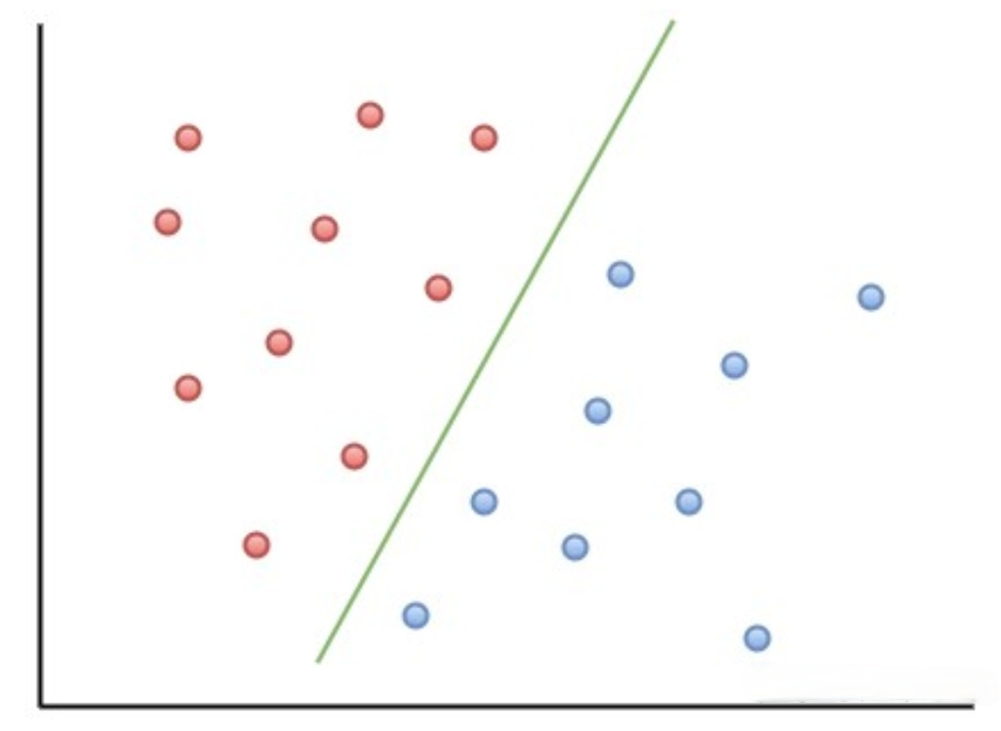
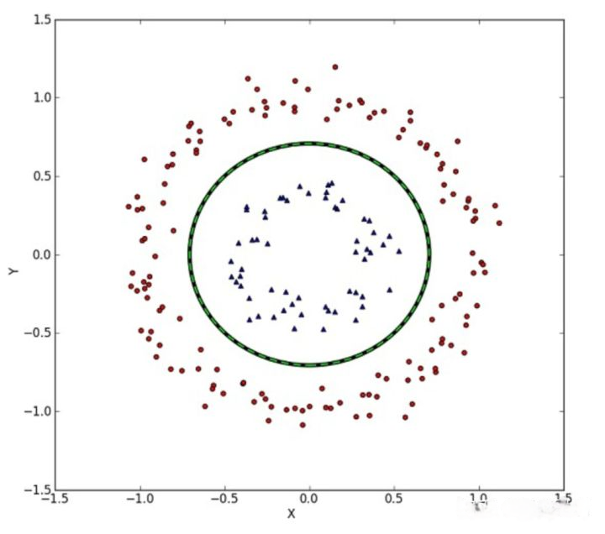
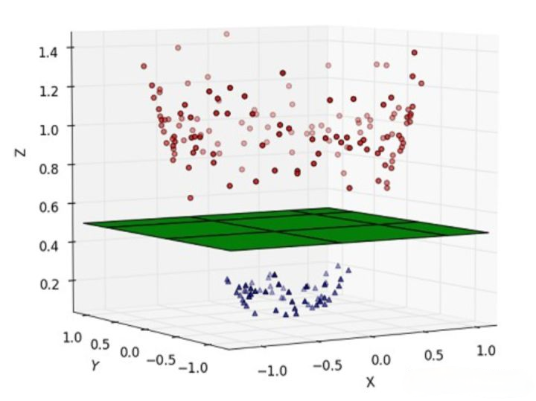
决策树
朴素贝叶斯
支持向量机
分析与总结
支持向量机
支持向量机（Support Vector Machine, SVM）是一种强大的监督学习算法，主要用于分类任务，也可以通过核技巧扩展到非线性分类以及回归分析。SVM的核心思想是在高维特征空间中构建一个最优的决策边界（超平面），使得两类样本尽可能被准确且最大间距地分开。在二维或者三维空间中，决策边界是一个线或者面，而在更高维度的空间中则是一个超平面。

Slide 26
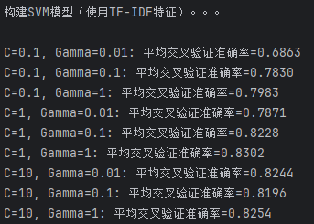
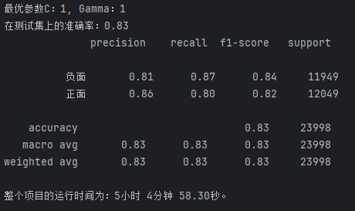
决策树
朴素贝叶斯
支持向量机
分析与总结
TF-IDF-支持向量机

Slide 27
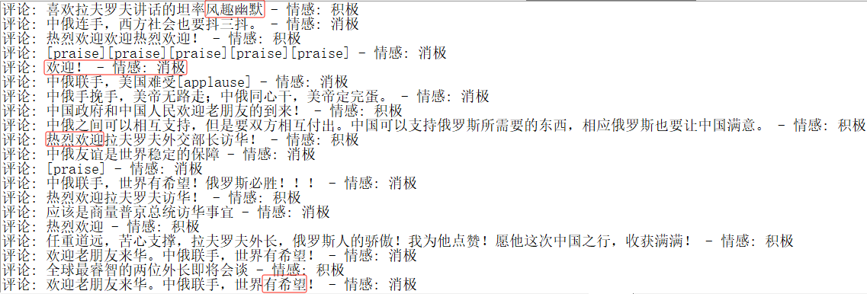
决策树
朴素贝叶斯
支持向量机
分析与总结
TF-IDF-支持向量机
最终人工测试157条数据，模型输出的预测已有98条分析正确。推算最终的模型的准确率大概在62.4%左右。依旧无法对上下文和有联系的关键词进行识别。

Slide 28
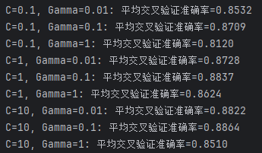
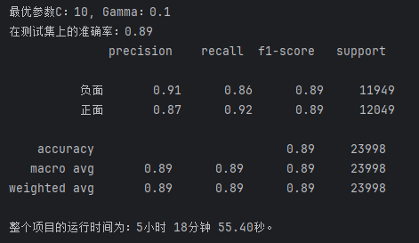
决策树
朴素贝叶斯
支持向量机
分析与总结
Word2vec-支持向量机

Slide 29
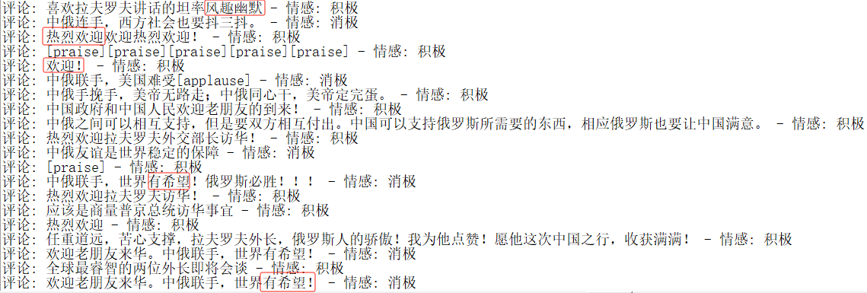
决策树
朴素贝叶斯
支持向量机
分析与总结
Word2vec-支持向量机
最终人工测试157条数据，模型输出的预测已有111条分析正确。推算最终的模型的准确率大概在70.7%左右。联系上下文已经有了成效。

Slide 30
决策树
朴素贝叶斯
支持向量机
分析与总结
结果分析与总结

Slide 31
决策树
朴素贝叶斯
支持向量机
分析与总结
结果分析与总结

Slide 32
决策树
朴素贝叶斯
支持向量机
分析与总结
结果分析与总结

Slide 33
决策树
朴素贝叶斯
支持向量机
分析与总结
结果分析与总结
决策树模型（尤其是结合词袋模型和 TF-IDF 特征表示时）准确率偏低的现象：
特征表示局限性：词袋模型仅统计词汇频次，忽略了词汇间的顺序及上下文关联，而 TF-IDF 虽提升了关键词的重要性考量，但仍未能解决词序缺失的问题。
过拟合风险：决策树模型在处理高维度特征空间时，如文本数据的庞大词汇表，容易构建出过于复杂的决策边界，从而在训练数据上表现优异，却难以泛化至未见数据。
朴素贝叶斯模型（使用 TF-IDF 特征）之所以能展现较好的性能提升，原因在于：
高效处理文本数据：朴素贝叶斯基于特征独立假设，尽管这一假设在真实语言中不尽准确，但在大量文本数据分类中仍能有效工作。
TF-IDF 的优化效果：TF-IDF 增强了特征的区分度，使得朴素贝叶斯模型能够更好地利用关键信息，提升分类精度。

Slide 34
决策树
朴素贝叶斯
支持向量机
分析与总结
结果分析与总结
支持向量机模型（尤其是 Word2Vec 特征）展现出的高准确率，则得益于：
高维空间处理能力：SVM 擅长处理高维特征空间，能在复杂的数据结构中寻找最优决策边界，这对于文本数据的分类至关重要。
Word2Vec 的语义优势：Word2Vec 提供的词嵌入不仅能捕捉词汇的共现关系，还能体现语义相似性，增强模型对文本深层意义的理解。
SVM 与 Word2Vec 的协同效应：两者的结合不仅提高了模型对文本语境的把握能力，还促进了对复杂情感细微差别的精准捕捉，从而极大提升了情感分析的准确度。

Slide 35

5
第五部分
新闻评论情感分析系统实现
Sentiment analysis system implementation
Notes:
新闻评论原始数据集经过数据预处理，特征抽取，模型训练等操作之后，得到了最终准确率较高的新闻评论情感分析模型。系统实现方面可以根据用户自定义输入的凤凰新闻网URL，自动调用爬虫模块爬取该新闻下所有用户评论数据，然后用户可以选择已经保存好的新闻评论情感分析模型对爬取数据进行情感分析，并把用户评论数据情感分析结果，用户词云图，每日评论数量变化折线图输出到前端页面上，可以让用户更直观更清晰地了解当前新闻的大众评论情感倾向。

Slide 36
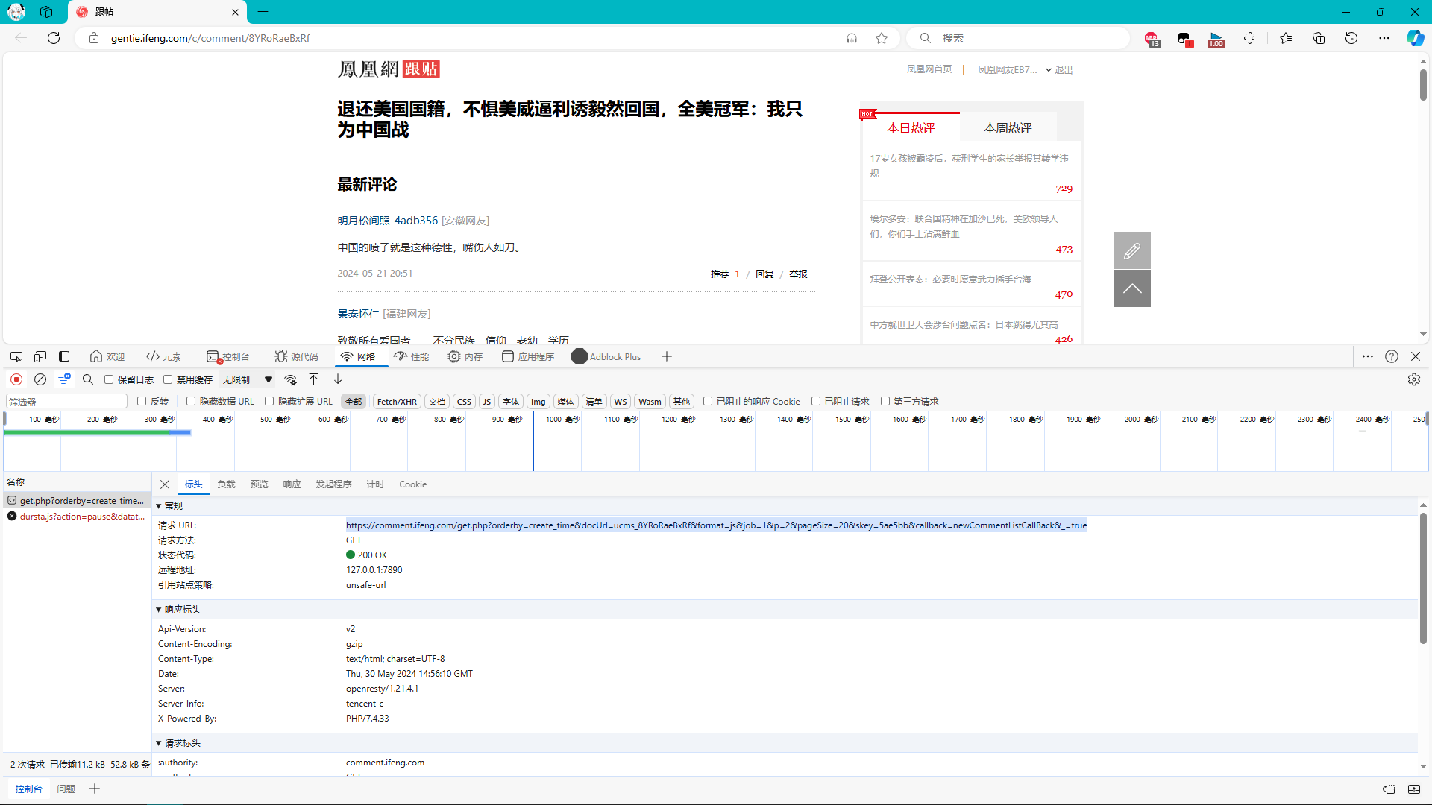
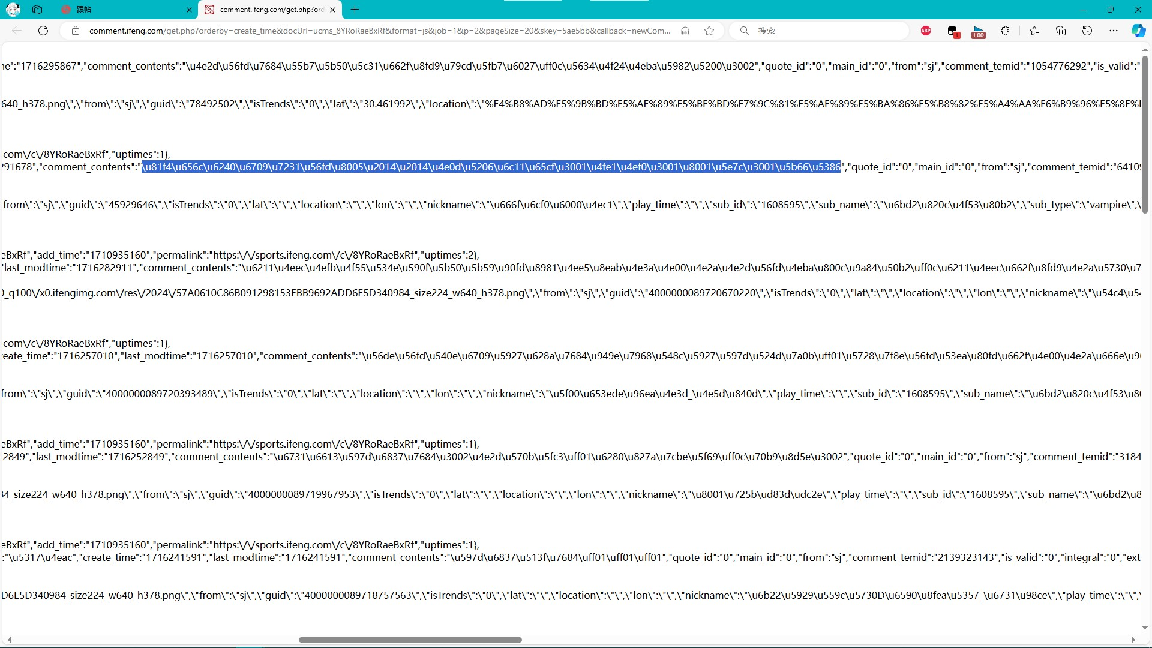
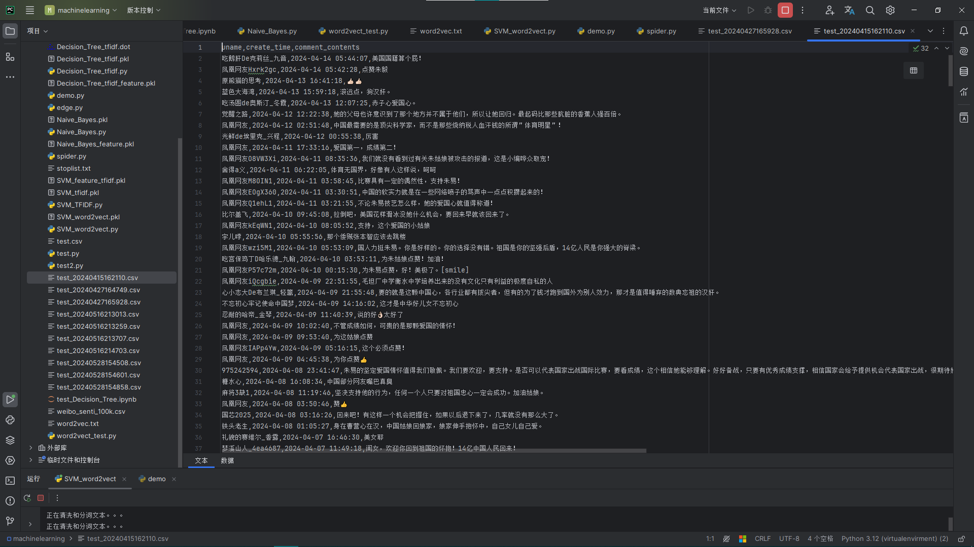
爬虫模块
词云模块
折线图模块
系统实现
爬虫模块
首先，通过 input 函数提示用户输入 URL。观察凤凰新闻新闻页面的网址发现，每篇网站的 URL 最后 11 位为凤凰新闻不同新闻的唯一识别码，所以使用get_lasteleven 函数提取 URL 的最后 11 个字符。设置 HTTP 请求头部信息，创建获取评论信息的接口，在凤凰新闻页面中“发表评论”按钮，进入“全部评论页面”，点击 F12 检查网页按钮，在网络下，可以找到评论信息 GET 请求的唯一接口。
创建一个空的 DataFrame 来存储所有评论。使用 while 循环和 create_page 函数来遍历每一页评论。在循环中，使用 fetch_comments 函数获取当前页的评论。使用 fetch_comments 函数返回解析后的 JSON 中的评论数据，需要转换为 utf-8编码。如果某一页返回的评论为空，表示已经到达最后一页，循环结束。将每页获取的评论转换为 DataFrame，然后追加到 all_comments 中。循环结束后，使用
get_unique_filename 函数获取唯一的文件名，并将所有评论保存到 CSV 文件中。
Notes:
朴素贝叶斯方法进行中文文本情感分类的过程，可以用一个在超市购物的例子来形象地解释。
假设你在超市里，手里拿着一篮子水果，你想知道这些水果是甜的还是酸的。你可能会根据经验，如果看到水果表面光滑、颜色鲜亮，你会倾向于认为它是甜的；如果水果表面有斑点、颜色暗淡，你可能会认为它是酸的。这个判断过程就是基于你过去的经验和当前的观察来做出的。
在中文文本情感分类中，朴素贝叶斯方法也是类似的。首先，我们需要有一个包含大量文本和它们对应情感标签（如正面、负面）的数据集。这就像是你过去尝过的所有水果的经验。然后，我们会从文本中提取特征，这些特征可以是词语或短语，特别是那些能够表达情感的词语，比如“高兴”、“难过”等。
接下来，朴素贝叶斯算法会计算每个特征在不同情感类别中出现的概率。这就像是你根据水果的外观特征来判断它是甜是酸的概率。算法会使用这些概率来构建一个模型，这个模型能够预测新文本的情感倾向。
当我们有了一个新的文本，想要知道它是正面还是负面情感时，朴素贝叶斯算法会查看文本中的每个特征，并使用之前计算出的概率来评估这个文本更可能属于哪个情感类别。最后，算法会选择概率最高的类别作为这个文本的情感分类。
总结一下，朴素贝叶斯进行中文文本情感分类的过程，就像是根据一篮子水果的特征来判断它们是甜是酸一样，通过计算特征在不同情感类别中的概率，来预测新文本的情感倾向123。

Slide 37

爬虫模块
词云模块
折线图模块
系统实现
词云模块
词云图（Word Cloud或Tag Cloud）是一种视觉化工具，它通过改变字体大小、颜色或排列方式来展示文本数据中各词汇的频率或重要性，从而直观地反映出文本的主要内容和焦点。通过调整词云中词汇的大小来反映情感强度，较大的词汇通常代表在评论中频繁出现且情感倾向显著的词汇。这样可以直观地展示出评论者对于新闻主题的主要情感倾向，比如正面评价或负面批评。
Notes:
朴素贝叶斯方法进行中文文本情感分类的过程，可以用一个在超市购物的例子来形象地解释。
假设你在超市里，手里拿着一篮子水果，你想知道这些水果是甜的还是酸的。你可能会根据经验，如果看到水果表面光滑、颜色鲜亮，你会倾向于认为它是甜的；如果水果表面有斑点、颜色暗淡，你可能会认为它是酸的。这个判断过程就是基于你过去的经验和当前的观察来做出的。
在中文文本情感分类中，朴素贝叶斯方法也是类似的。首先，我们需要有一个包含大量文本和它们对应情感标签（如正面、负面）的数据集。这就像是你过去尝过的所有水果的经验。然后，我们会从文本中提取特征，这些特征可以是词语或短语，特别是那些能够表达情感的词语，比如“高兴”、“难过”等。
接下来，朴素贝叶斯算法会计算每个特征在不同情感类别中出现的概率。这就像是你根据水果的外观特征来判断它是甜是酸的概率。算法会使用这些概率来构建一个模型，这个模型能够预测新文本的情感倾向。
当我们有了一个新的文本，想要知道它是正面还是负面情感时，朴素贝叶斯算法会查看文本中的每个特征，并使用之前计算出的概率来评估这个文本更可能属于哪个情感类别。最后，算法会选择概率最高的类别作为这个文本的情感分类。
总结一下，朴素贝叶斯进行中文文本情感分类的过程，就像是根据一篮子水果的特征来判断它们是甜是酸一样，通过计算特征在不同情感类别中的概率，来预测新文本的情感倾向123。

Slide 38
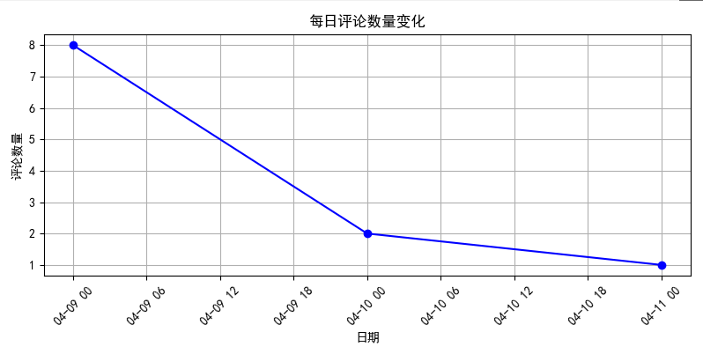
爬虫模块
词云模块
折线图模块
系统实现
折线图模块
折线图能够清晰展示新闻评论数量随时间推移的变化趋势，帮助分析人员识别评论活跃度的高峰和低谷。这有助于理解公众对特定新闻事件关注度的变化情况，以及何时公众参与度达到顶峰。通过观察折线图中的突增点，可以快速定位到引起公众广泛关注或激烈讨论的具体新闻事件或时间点。这对于分析公众对不同新闻事件的即时反应和兴趣持续周期非常重要。

Slide 39
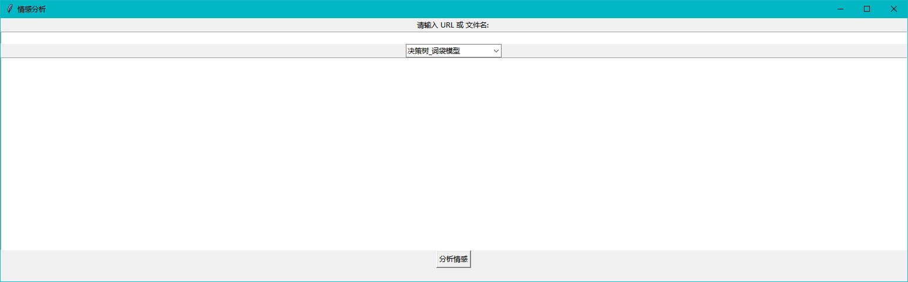
爬虫模块
词云模块
折线图模块
系统实现
系统实现
用户在界面的输入框输入凤凰新闻链接或者输入本地已有评论数据集，数据集中需确保评论数据列索引为“comment_contents”，时间列表索引为“create_time”。输入凤凰新闻在线新闻链接或文件地址之前前端页面如下图所示：

Slide 40
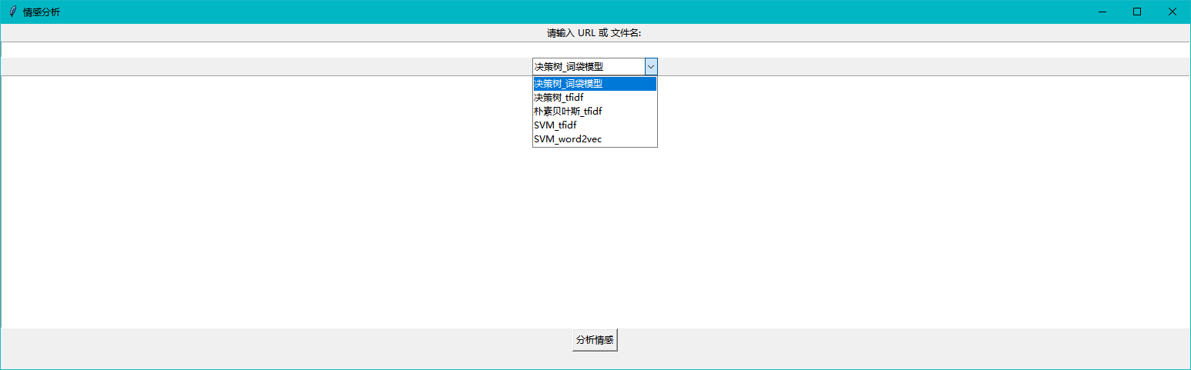
爬虫模块
词云模块
折线图模块
系统实现
系统实现
输入在线凤凰新闻链接之后，在下拉框中选择想要使用的已经保存好的模型，默认为“决策树_词袋模型”，这里选择准确率最高的“SVM_Word2vec”模型，如下图所示。

Slide 41
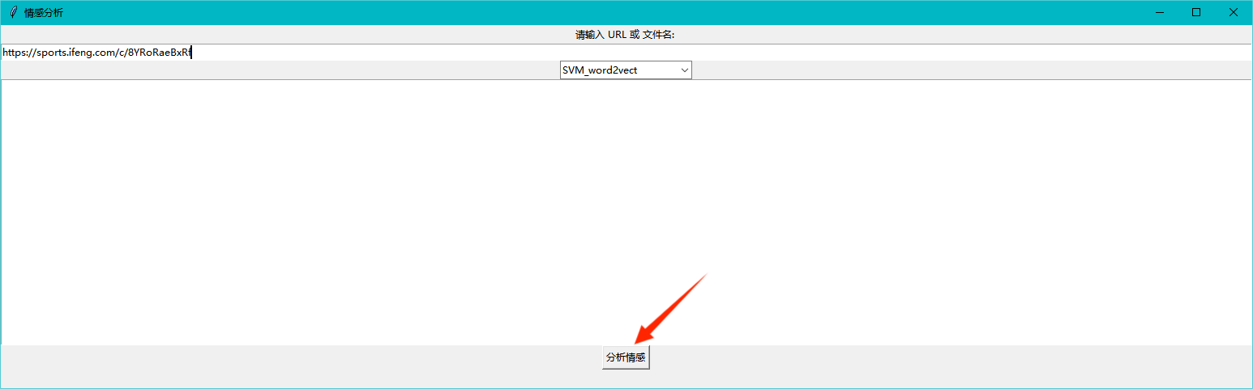
爬虫模块
词云模块
折线图模块
系统实现
系统实现
确定网页URL或者本地数据集路径及选择的新闻评论分析模型无误之后，点击“分析情感”按钮，如下图所示：
系统会自动根据新闻URL调用爬虫模块爬取该新闻所有用户评论，并保存在项目目录下，之后根据用户选择的文本分析模型和向量器自动对爬取到的用户评论进行预处理，向量化处理。之后调用用户选择的模型对文本进行预测。之后便会在输出框中输出该新闻下所有用户评论数据和系统分析。

Slide 42
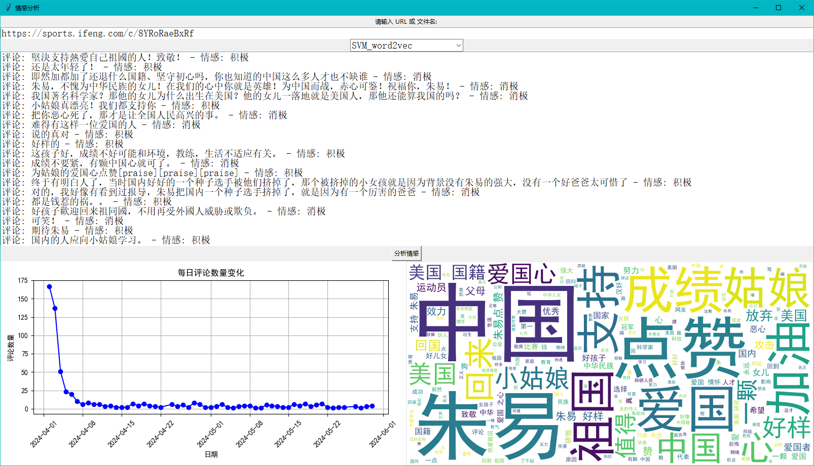
爬虫模块
词云模块
折线图模块
系统实现
系统实现

Slide 43

6
第六部分
总结与展望
Summary and outlook

Slide 44
总结
展望
总结
本论文旨在研究基于机器学习的新闻评论情感分析方法。
通过使用Python语言进行文本挖掘，对凤凰新闻用户评论数据进行中文情感分析，论文选择了三种特征工程方法：词袋模型、TF-IDF算法和Word2vec，以及三种不同的机器学习分类算法：决策树、朴素贝叶斯和支持向量机以对新闻评论进行情感倾向性分类。此外，本项目还利用爬虫技术自动获取用户评论数据，并通过已训练好的情感分析模型对这些数据进行自动分析，生成“每日评论数量变化”的折线图和反映情感倾向的词云图，实现了自动获取、分析和可视化用户评论数据的功能。
不足之处在于，尽管采用了多种特征工程和机器学习算法，但模型在处理某些复杂语句或需要新闻文章共同理解的评论时仍存在局限性，准确率未能达到较高水平。
而且几乎所有模型都出现了过拟合的情况，分析主要原因可能在于训练数据与测试数据差别过大，微博评论数据并不能很好的代表新闻评论数据，而没有捕捉到新闻评论数据的真实特征分布。

Slide 45
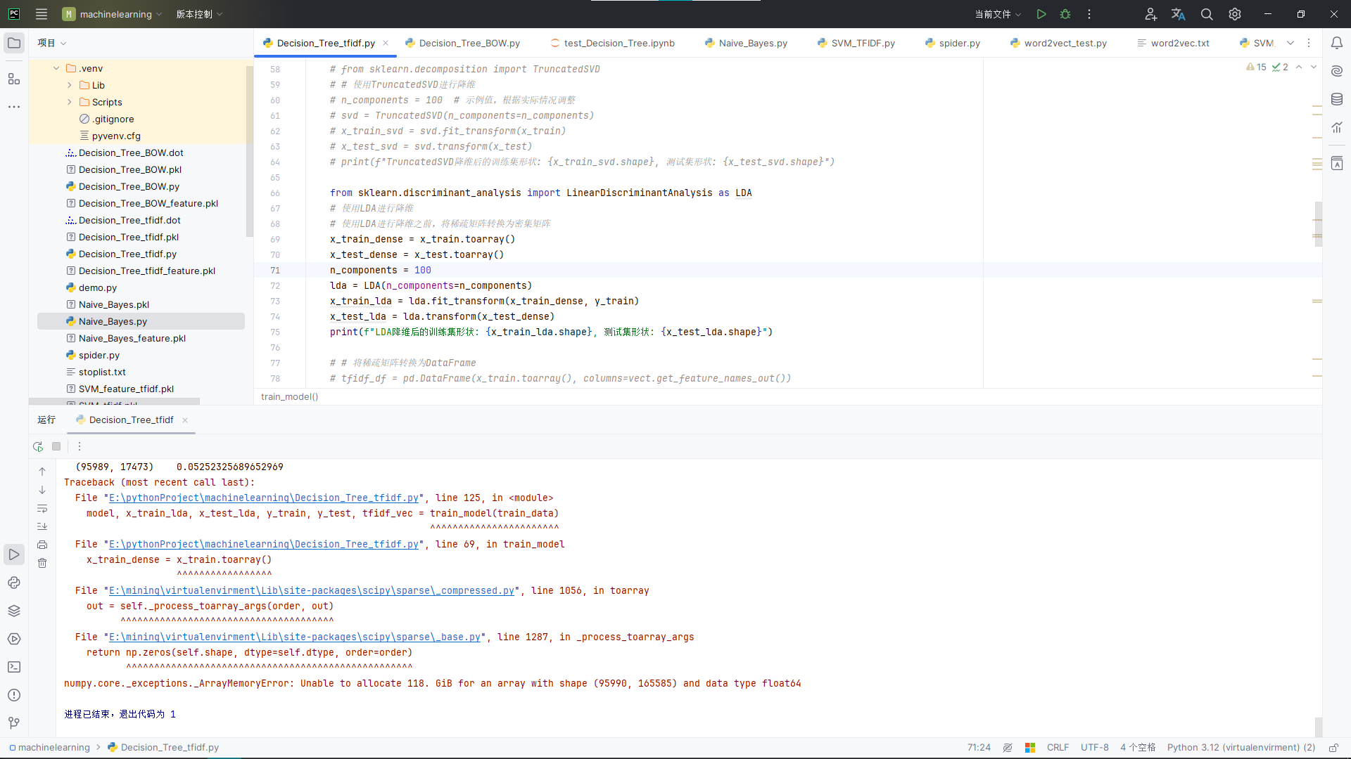
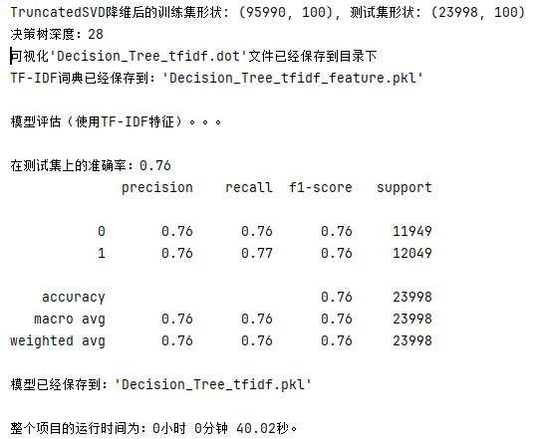
总结
展望
总结
本论文在数据预处理阶段并未使用去重技术，主要原因是在特征抽取时，词袋模型和TF-IDF都是采用词权重的方法来提取情感强烈程度的方法，如果去重可能会降低强烈情感的词语的权重导致模型准确率降低。
本论文在数据预处理阶段并未使用降维技术，主要原因是完成本论文的计算机性能不足，在使用LDA降维或者PCA降维技术的时候，进行高位稀疏矩阵合并和降维的处理过程中频繁出现内存不足的情况，在尝试SVD降维的时候，虽然不需要大量内存空间，但是降维后降低了模型准确率。

Slide 46
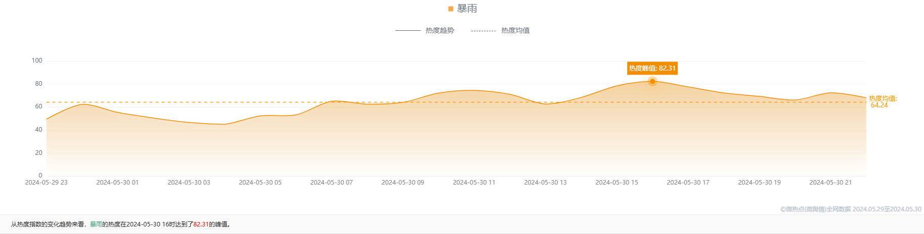
总结
展望
展望
未来研究可以考虑结合深度学习技术进一步提升情感分析的准确度和效率。同时，可以探索更多自然语言处理的技术来改善模型性能，如引入更先进的词嵌入技术或使用预训练模型。此外，对于系统实现部分，可以考虑优化前端页面的用户交互体验，增强系统的可用性和用户体验。还可以考虑将模型部署到云平台，以支持大规模数据分析和实时情感倾向监控。

Slide 47
谢谢各位老师
请老师批评指正
E C U T

